Slide 1

UJIAN TENGAH SEMESTER · DEVSECOPS
Audit Keamanan
STT-NF Blog Platform
SONARQUBE
SAST
PHP / LARAVEL
SONARQUBE COMMUNITY BUILD 26.9
KELOMPOK 6
Static Application Security Testing
Firmansyah Dzakwan Arifien · 0110223282
Azzam Fikri · 0110225110
Dhiya Nailah Rizqya · 0110225095
Ghifana Adzkia Ahmad · 0110225044
Rizky Putri · 0110225064
Muhammad Fathir Lubis · 0110225005
Muhammad Bintang Siregar · 0110225058
Teknik Informatika · STT Terpadu Nurul Fikri · Dosen: April Rustianto, S.Komp., M.T., CCIE

Slide 2
PENDAHULUAN
SAST dan SonarQube
Apa itu SAST?
Apa itu SonarQube?
Pengujian keamanan dengan menganalisis source code tanpa menjalankan aplikasi (white-box). Kode di-parse lalu dicocokkan dengan rule pola kode tidak aman. Cepat, bisa diotomasi di CI/CD, dan menemukan masalah sejak tahap development (shift left).
Platform inspeksi kualitas dan keamanan kode. SonarScanner menganalisis kode lalu mengirim hasil ke server. Issue dikelompokkan per software quality (Security, Reliability, Maintainability) dengan severity Blocker sampai Info, dipetakan ke OWASP dan CWE, dan dinilai oleh Quality Gate.
STUDI KASUS
STT-NF Blog Platform (kelompok-A-blog-platform): aplikasi blog Laravel dengan 4 controller, 2 model, middleware CSRF, dan konfigurasi database. 140 baris kode PHP.
KELOMPOK 6 · UTS DEVSECOPS · SAST SONARQUBE
02

Slide 3
METODOLOGI
Alur Audit: Scan, Analisis, Perbaiki, Re-scan
01
02
03
04
Scan awal
Analisis
Perbaikan
Re-scan
Source asli di-scan ke project uts-kelompok6-blog-sebelum
Setiap issue: severity, file & baris, OWASP, dampak + review manual
Kode diperbaiki, tiap perbaikan jadi commit git terpisah
Kode hasil perbaikan di-scan ke project uts-kelompok6-blog-sesudah
SERVER
sonarqube.cyphera.my.id · Community Build v26.9.0
sonar-scanner \
-Dsonar.host.url=https://sonarqube.cyphera.my.id \
-Dsonar.token=<ANALYSIS_TOKEN> \
-Dsonar.projectKey=uts-kelompok6-blog-sebelum \
-Dsonar.sources=app,routes,config
SCANNER
SonarScanner CLI 7.2.0 · Profile & Gate "Sonar way"
KELOMPOK 6 · UTS DEVSECOPS · SAST SONARQUBE
03

Slide 4
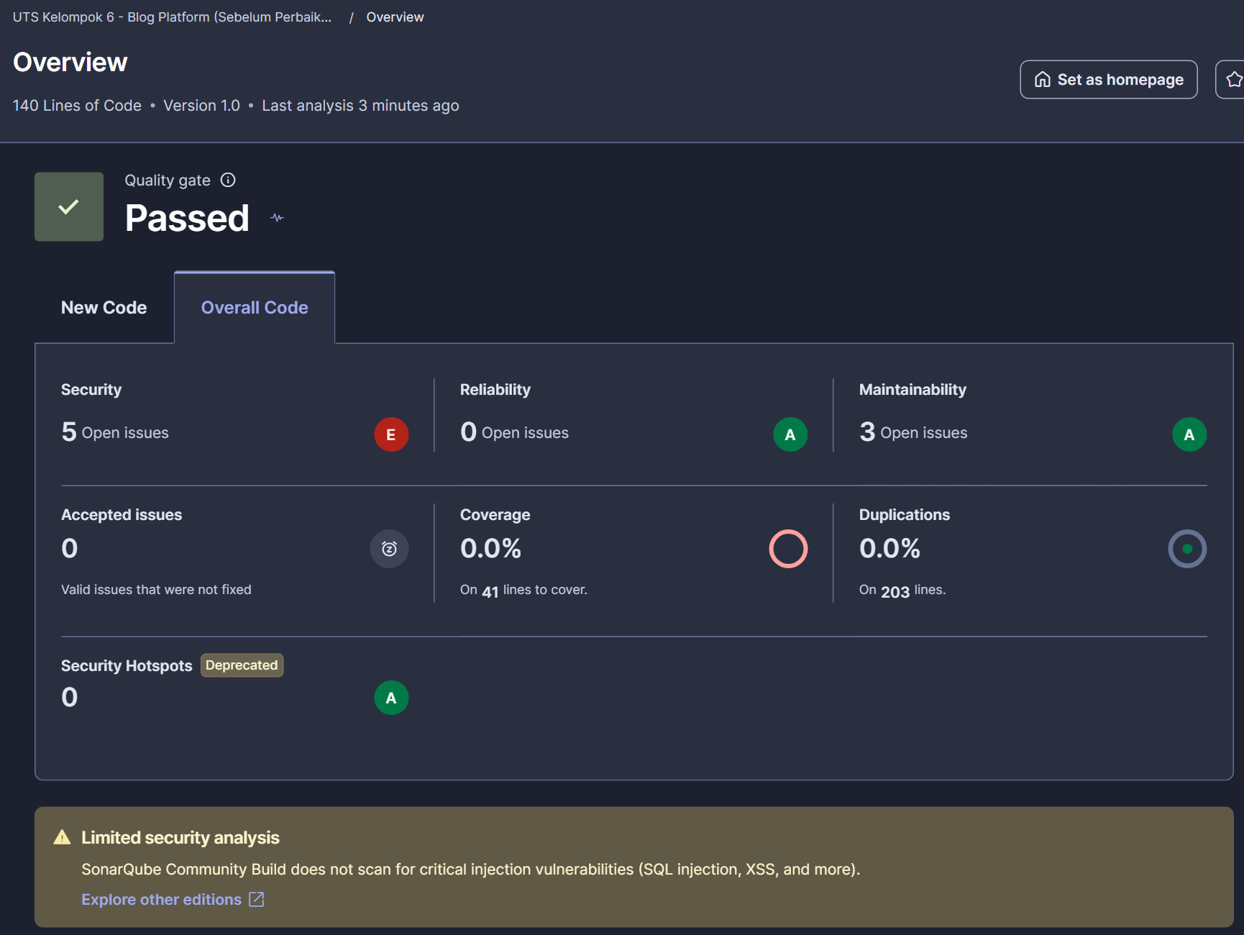
HASIL SCANNING
Dashboard Sebelum Perbaikan
8
TOTAL ISSUE
5
SECURITY
E
SECURITY RATING
LIMITED SECURITY ANALYSIS
Community Build tidak menjalankan taint analysis, jadi SQL Injection dan sejenisnya tidak dilaporkan.
Dashboard project uts-kelompok6-blog-sebelum
KELOMPOK 6 · UTS DEVSECOPS · SAST SONARQUBE
04

Slide 5
RINGKASAN TEMUAN
Jumlah per Kategori per Severity
Kategori | Blocker | High | Medium | Low | Info | Total
Security | 1 | 3 | 0 | 1 | 0 | 5
Reliability | 0 | 0 | 0 | 0 | 0 | 0
Maintainability | 0 | 0 | 2 | 0 | 1 | 3
Total | 1 | 3 | 2 | 1 | 1 | 8
4 TEMUAN SECURITY UTAMA
BLOCKER
Google API key hardcoded
AdminController.php : 9
HIGH
Weak hash MD5 (2x)
AuthController.php : 12, 25
HIGH
CSRF dinonaktifkan
Klasifikasi lama: 4 Vulnerability (1 Blocker, 3 Critical) · 4 Code Smell · 0 Bug · 0 Security Hotspot
VerifyCsrfToken.php : 12
LOW
Hardcoded IP address
config/database.php : 15
KELOMPOK 6 · UTS DEVSECOPS · SAST SONARQUBE
05

Slide 6
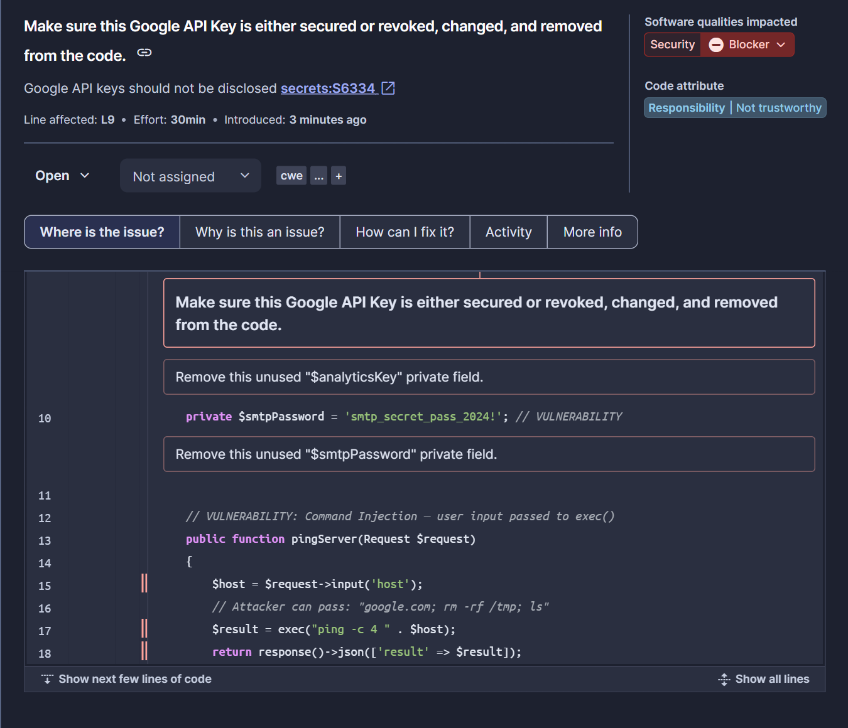
ANALISIS 1 · SECRETS:S6334
Hardcoded Google API Key & Password SMTP
BLOCKER
AdminController.php baris 9-10 · OWASP A07:2021 · CWE-798
// Hardcoded API key for analytics
private $analyticsKey = 'AIzaSyD-9tSr****';
private $smtpPassword = 'smtp_secret_pass_2024!';
MENGAPA BERBAHAYA
Siapa pun yang punya akses repositori (termasuk riwayat git) mendapatkan secret.
API key bisa disalahgunakan atas nama perusahaan; SMTP untuk phishing.
Secret yang sudah ter-commit harus dirotasi.
KELOMPOK 6 · UTS DEVSECOPS · SAST SONARQUBE
06

Slide 7
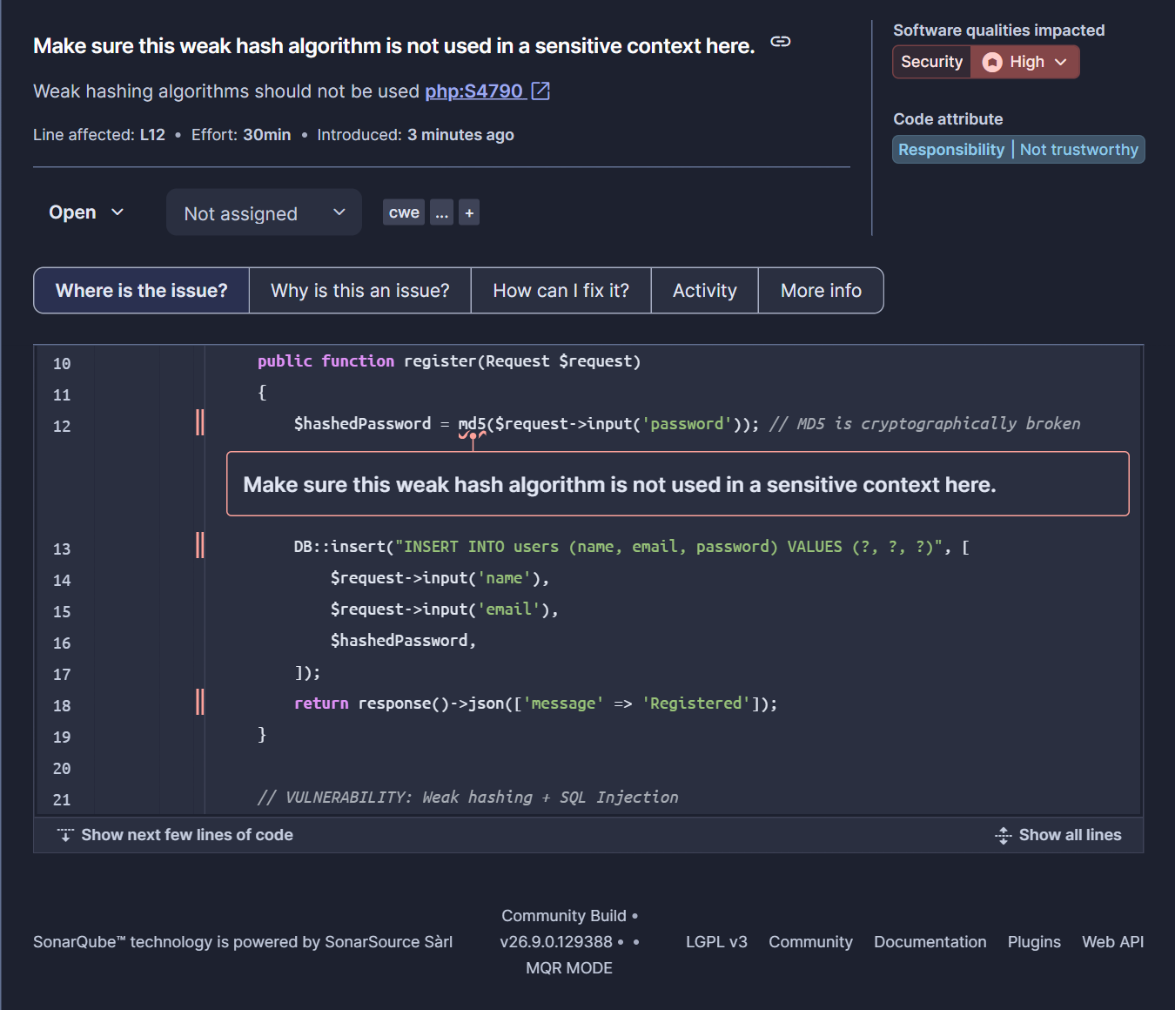
ANALISIS 2 · PHP:S4790
Password Di-hash dengan MD5
HIGH
AuthController.php baris 12 & 25 · OWASP A02:2021 · CWE-1240
$hashedPassword = md5($request->input('password'));
...
$user = DB::select("SELECT * FROM users
WHERE email='$email' AND password='$password'");
MENGAPA BERBAHAYA
MD5 cepat dan tanpa salt: hash bocor mudah dipecahkan dengan GPU / rainbow table.
Password sama menghasilkan hash sama.
Query login juga rentan SQL Injection (tidak dilaporkan SonarQube).
KELOMPOK 6 · UTS DEVSECOPS · SAST SONARQUBE
07

Slide 8
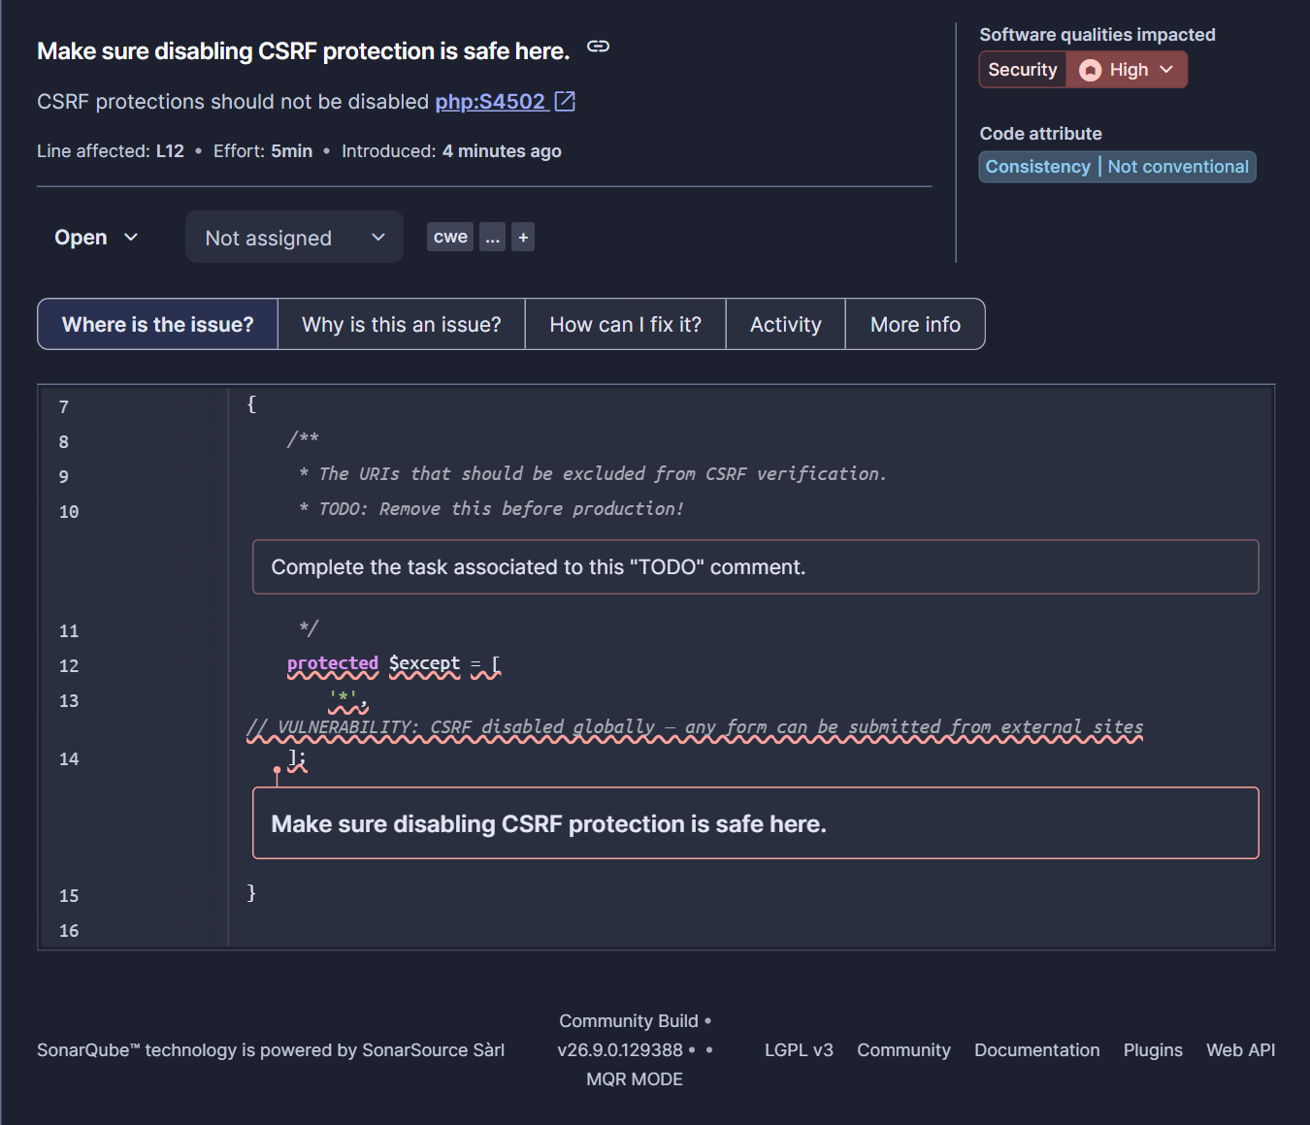
ANALISIS 3 · PHP:S4502
Proteksi CSRF Dimatikan untuk Semua Route
HIGH
VerifyCsrfToken.php baris 12 · OWASP A01:2021 · CWE-352
* TODO: Remove this before production!
protected $except = [
'*',
];
MENGAPA BERBAHAYA
Token CSRF tidak pernah diperiksa di route mana pun.
Halaman jahat bisa mengirim form atas nama korban yang sedang login (hapus post, aksi admin).
Konfigurasi "sementara" yang terbawa ke production.
KELOMPOK 6 · UTS DEVSECOPS · SAST SONARQUBE
08

Slide 9
ANALISIS 4 · PHP:S1313 + REVIEW MANUAL
Yang Tidak Terlihat oleh SonarQube
LOW
config/database.php:15, IP 10.0.0.5 hardcoded. Password DB di file yang sama tidak dilaporkan.
TEMUAN REVIEW MANUAL (TIDAK TERDETEKSI COMMUNITY BUILD)
SQL Injection
ArticleController 14, 24 · AuthController 26
OWASP A03
OS Command Injection
AdminController 17, 27 (exec, shell_exec)
OWASP A03
Path Traversal
FileController 13, 21 (../../.env)
OWASP A01
IDOR
ArticleController 33 (hapus post orang lain)
OWASP A01
Mass Assignment
Post::create($request->all()), $guarded = []
OWASP A08
Pelajaran: 4 vulnerability di dashboard bukan gambaran risiko sebenarnya. SAST tetap perlu review manual / taint analysis / DAST.
KELOMPOK 6 · UTS DEVSECOPS · SAST SONARQUBE
09

Slide 10
REMEDIASI
Sebelum vs Sesudah Perbaikan
Secret ke environment
MD5 ke bcrypt + binding
- private $analyticsKey = 'AIza...';
- private $smtpPassword = 'smtp_...';
+ 'key' => env('ANALYTICS_API_KEY'),
- md5($request->input('password'))
+ Hash::make($validated['password'])
+ DB::selectOne("... WHERE email = ?", [...])
+ Hash::check($pass, $user->password)
CSRF aktif kembali
Konfigurasi DB dari .env
- protected $except = ['*'];
+ protected $except = [];
- 'password' => 'Admin@1234!',
- 'host' => '10.0.0.5',
+ 'password' => env('DB_PASSWORD'),
+ 'host' => env('DB_BACKUP_HOST'),
Tambahan dari review manual: parameter binding, whitelist kolom sort, Symfony Process tanpa shell, realpath() untuk file, cek pemilik post, $fillable.
KELOMPOK 6 · UTS DEVSECOPS · SAST SONARQUBE
10

Slide 11
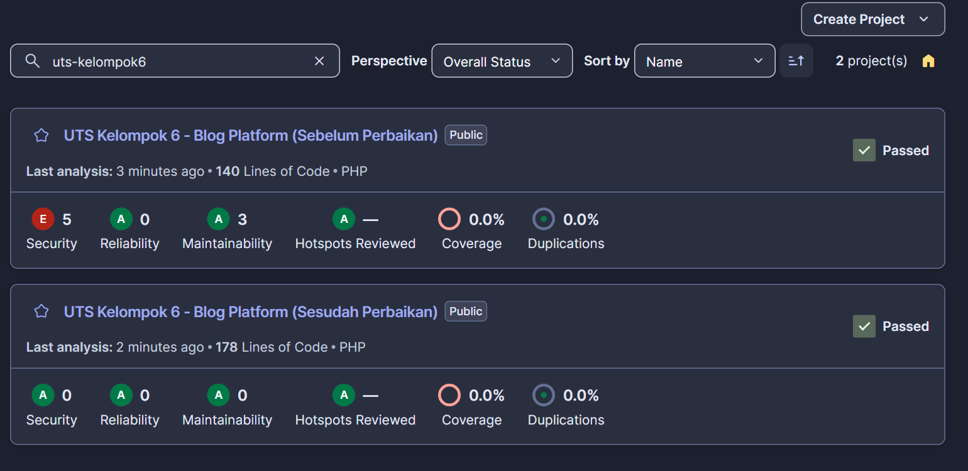
VERIFIKASI RE-SCAN
Dua Project Terpisah: Sebelum vs Sesudah
Metrik | Sebelum | Sesudah
Security issues | 5 | 0
Security Rating | E | A
Vulnerability | 4 | 0
Maintainability | 3 | 0
Total issue | 8 | 0
HASIL
Semua 8 issue SonarQube teratasi. Kedua project tetap tersimpan sebagai bukti, tidak saling menimpa.
Project sebelum (Security E, 5 issue) dan sesudah perbaikan (Security A, 0 issue)
KELOMPOK 6 · UTS DEVSECOPS · SAST SONARQUBE
11

Slide 12
KESIMPULAN
Pelajaran & Rekomendasi
Pelajaran
Rekomendasi
Dashboard bersih belum tentu aman: Quality Gate sudah Passed bahkan sebelum perbaikan.
Community Build tanpa taint analysis: celah injeksi paling kritis justru tidak terlihat.
Secret yang pernah di-commit harus dianggap bocor dan dirotasi.
Hampir semua celah muncul karena fitur keamanan Laravel dimatikan atau dilewati.
SonarQube di CI/CD (GitHub Actions) + Quality Gate sebagai syarat merge.
Lengkapi dengan taint analysis / Semgrep, DAST (OWASP ZAP), dan composer audit.
Secret di .env / secret manager + gitleaks pre-commit + push protection.
Standar coding aman: Eloquent/binding, validate(), $fillable, Policy, tanpa exec.
Tambah unit test agar syarat coverage Quality Gate terpenuhi.
KELOMPOK 6 · UTS DEVSECOPS · SAST SONARQUBE
12

Slide 13
Terima Kasih
Sesi tanya jawab · Kelompok 6
github.com/FirmansyahDzakwanArifien/DevSecOPS · branch uts/sast-sonarqube-kelompok6

